Slide 1

2011/07/06 全体ゼミ M1 渡部温

Slide 2
はじめに
科学教育ボランティア
学校が完全学校週5日制に完全移行してから、
科学イベントのニーズが高まってきている
博物館
これまでの展示型のイベントから、来館者が主体的に双方向
コミュニケーションができる展示のあり方への変革を模索して
きている
大学
博物館などを現場として文化施設のマネジメント分野を研究
しており、専門の研究とともに博物館実習を中身の濃いもの
へと改良を行ってきている

Slide 3
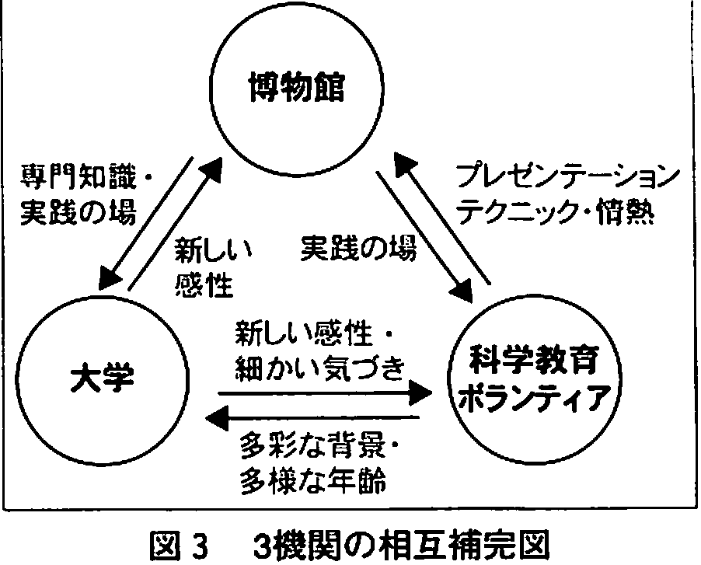
博物館 としての目的…
大学と協力することにより展示のあり方の改革を行い、さらに
この協力体制の中に科学教育ボランティア団体が参入する
ことにより、博物館が、より多様な来館者層に対応し、市民に
開放された博物館を理科系展示の場面でも演出できる可能
性を広げる

Slide 4
実践内容
京都府京都文化博物館において、2006年5月に行ったエジ
ソン展では、科学教育ボランティア団体と、大学および博物
館がコラボレーションを行い、来館者が主体的に双方向コミ
ュニケーションをすることができる展示のあり方、およびその
運営の実際について検討・実践を行った

Slide 5
調査対象の組織・団体
京都府京都文化博物館
京都橘大学
サイエンスEネット

Slide 6
サイエンスEネット…その当時NPO法人化準備中
京都府京都文化博物館
…様々な京都の歴史を通覧できる1988年設立
の文科系博物館
(エジソン展が初の理科系展示会)
京都橘大学
…「文化政策学部」が2001年に新設され、社会と
人々の幸福に貢献できる“実践的な”学問の追求
と人材の養成をめざし、文化ボランティア・マネジメントに関する実践研究も積極的に展開している
「博物館マネジメント実習」と称して、学生が実践的な活動を展開する授業プログラムを行っている

Slide 7
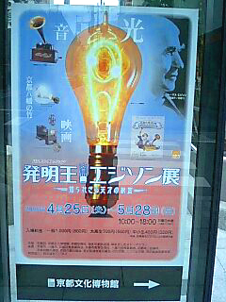

エジソン展
エジソン展の概要
展覧会名：
発明王エジソン展
～知られざる天才の秘密～
会期：
2006年4月25日(火)～5月28日(日)
会場：
京都府京都文化博物館 4階特別展示室

Slide 8
エジソン展とは…
発明品という工業製品を展示することで、子供達に抜きん出て人気のあるエジソンの人間像まで理解してもらう事を意図して全国巡回を前提に企画された展覧会
㈱バンタイのトーマス・アルバ・エジソンコレクション
より借用した238点の資料
エジソンの成長の過程をパネル形式で展示
(希望者には有償で音声解説機用意)
ハンズオン展示「電灯」「蓄音器」「映写機」
クロスワードと塗り絵2種のワークシートを用意

Slide 9
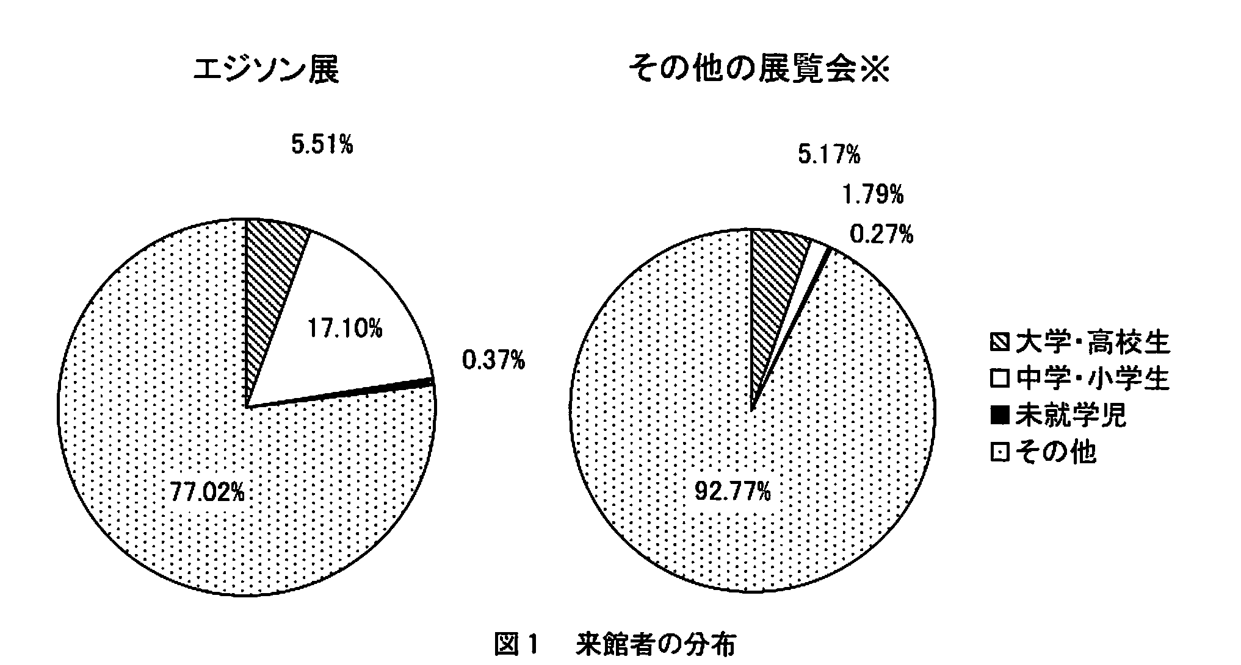
エジソン展とは…(結果)
エジソン展では、ハンズオン展示の効果もあり、出口
調査の結果、平均滞在時間は100分以上となった。
（京都文化博物館で開催する同規模の展覧会の
平均滞在時間は60分程度）
17.01%
1.79%

Slide 10
エジソン展における
博物館・大学・科学教育ボランティア団体の動き
博物館の連帯活動について
ハンズオン展示の成功
文科系博物館として、理科系展示会実施の成功体験
収穫
ハンズオン展示に不可欠な当日ボランティアのメンバーの決定が、組織的な活動が不十分であったため連絡が円滑にいかず問題となった
→ボランティア団体の運営力などの事前調査の必要性
課題

Slide 11
京都橘大学「ミュージアム研究会」の連携活動について
将来、学芸員を志す者として、リアルな実体験ができた(学芸員⇔翻訳作業)
高い参加意識から、様々な工夫を随所に散りばめられ、展示会の発展に寄与できた
収穫
蓄音器のハンズオン展示における工夫
（ポストに記録したプラコップを入れる）
ブログによる
広報活動

Slide 12
科学教育ボランティア団体の連携活動について
子供達に科学の素晴らしさを伝える良い機会であった
軌道修正能力の向上
収穫
ハンズオン展示に不可欠な当日ボランティアのメンバーの決定が、組織的な活動が不十分であったため連絡が円滑にいかず問題となった (現役学校教員)
→サイエンスEネット自体の運営方法の見直し
→NPO法人化への契機となった
課題

Slide 13
エジソン展に参加しての意識の変容
京都橘大学からの参加学生の意識の変容
企画段階からの参加が可能であったため、かなり意欲的に
企画自体に参加・意見出来、ある意味博物館実習と
同等あるいはそれ以上の効果を得たと考えられる
大学側からの評価としてでは教育的効果は
大きなものがあったと考えている

Slide 14
科学教育ボランティア団体のメンバーの意識の変容
もともとサイエンスEネットという団体の、上下関係のない
性格が不利に働き、経験の浅い学生を「指導」する意識が
当初は低いという問題があった
前スライドで紹介したように、当日のボランティアが直前まで
決まらなかったという事態を運営の甘さから招いてしまって
いた事が逆に、当日ボランティアへのケア(マニュアルの作
製など)の徹底に繋がり、結果的にサイエンスEネットのメンバ
ーの意識の改善に繋がった
（主体的な説明・操作、自発的な学び）

Slide 15
おわりに
ハンズオン展示
博物館
専門的な知識と実践の場所の提供
新鮮な感性と行動力
熱意と
考え方
子供達への実験指導
に慣れている経験
時間をかけて企画に
集中できる環境から
生まれる柔軟なアイデア
エジソン展の好評
科学教育
ボランティア
大学
課題：ボランティアや学生特有の甘さ
次へのキーワード：「企画段階からの参加」

Slide 16
本論文を読んで…
エジソン展への評価
発明の原点、最もプリミティブなシーンを
見るのには最適だと感じる（わくわく、刺激）
教壇に立った時のために、過去の偉人たちの
功績というのを自分の引き出しとして
勉強しなければならないなと感じる
ﾌﾟﾗｽ…
論文にもある様に、サイエンスEネットが企画段階から参加した場合に
どのような変化があるか気になるところである

Slide 17
本論文を読んで…
実際に現場に出た時の教材研究のサイクルを考えた時に
下記にある様な要素を満たすような場を創る、設ける事が
“良い“環境なのかなと感じる（≒毎日ゼミ）

